Slide 1
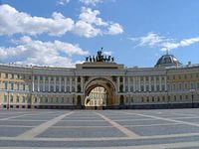
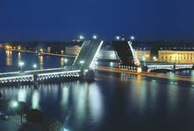
Проект «Мой город . Санкт –Петербург»

Slide 2
Под проектом понимается самостоятельная и коллективная творческая завершенная работа, имеющая социально значимый результат. В основе проекта лежит проблема, для ее решения необходим исследовательский поиск в различных направлениях, результаты которого обобщаются и объединяются в одно целое.
Участники проекта: дети старшей группы, родители детей старшей группы, воспитатели Михайлова Светлана Васильевна и Раевская Ольга Сергеевна. Срок проекта: 2недели (с 11 по 27 мая).

Slide 3
Цель проекта: формирование патриотических чувств у дошкольников в процессе ознакомления с прошлым и настоящим родного города.
Задачи: 1) Дать детям, доступные детскому восприятию, сведения об истории зарождения города. 2) Расширять представления детей о достопримечательностях своего города и его исторических памятниках. 3) Воспитывать любовь к родному городу.

Slide 4
Развивающая среда
Иллюстрации с видами старого и нового города
Литература
Настольно-печатные игры
Конструктор «Соборы Санкт-Петербурга»

Slide 5
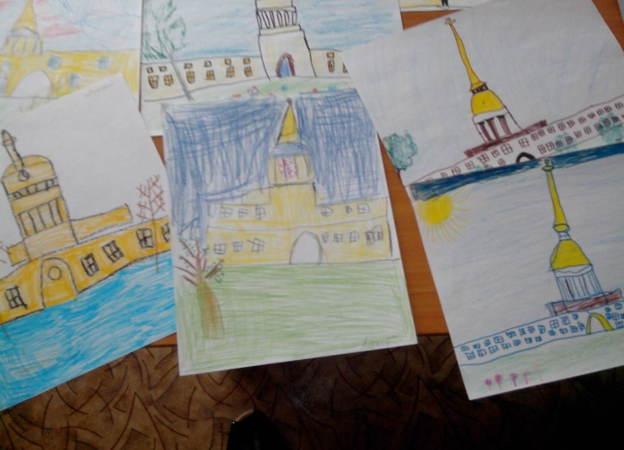
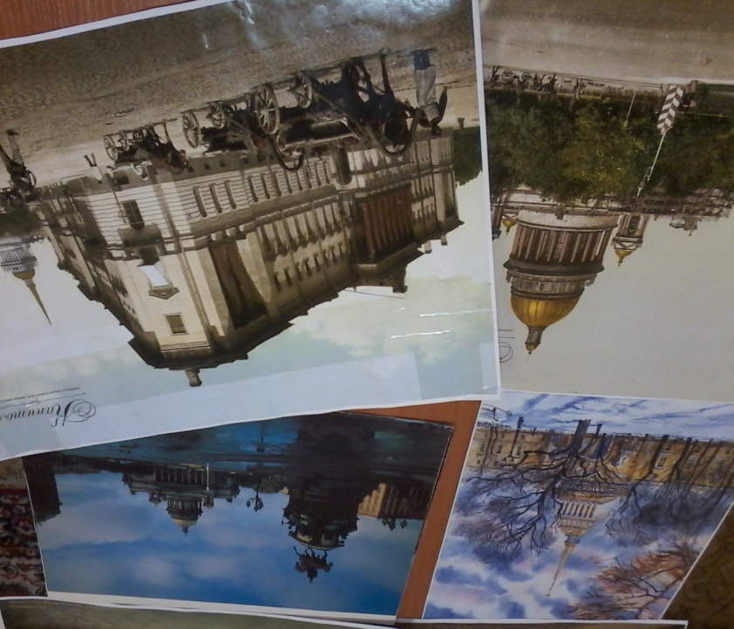
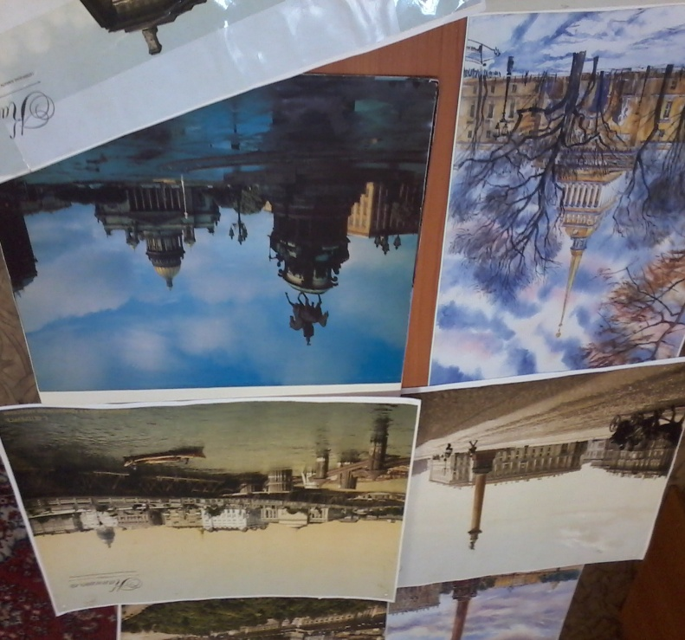
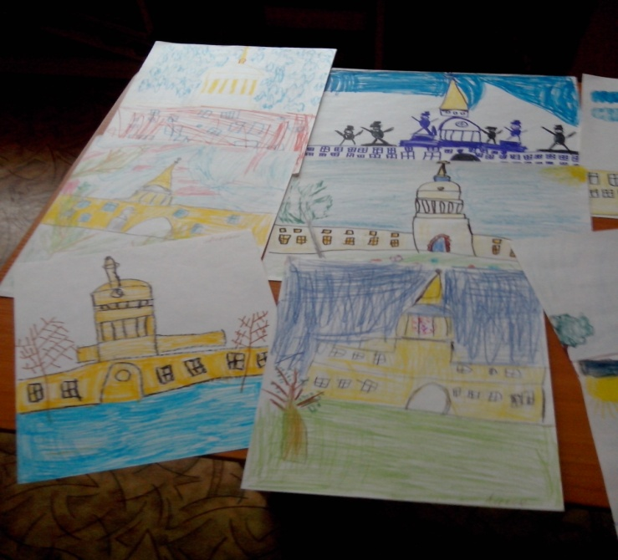

Slide 6
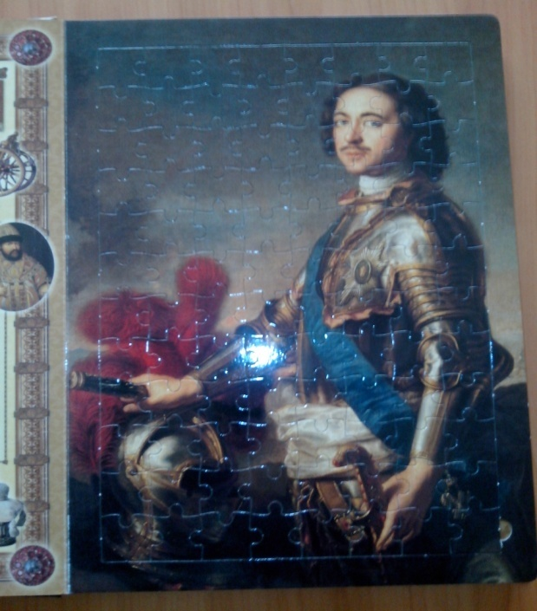
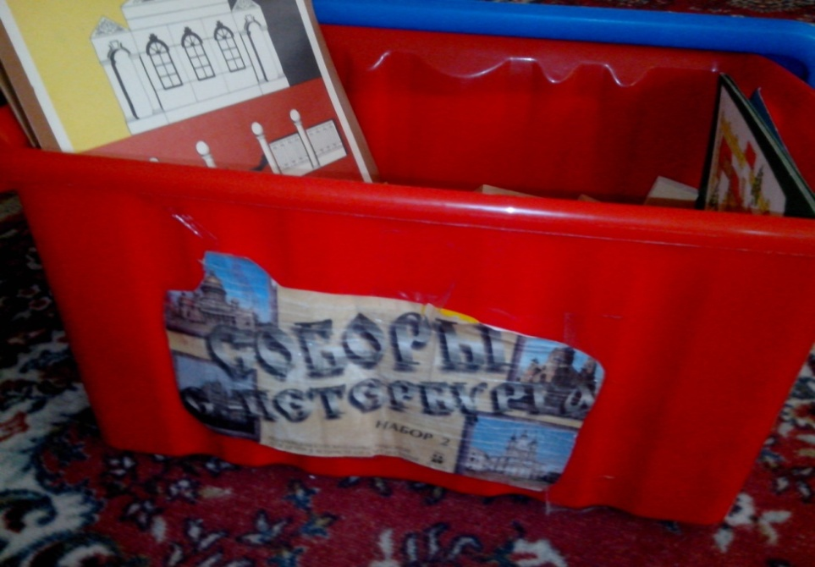
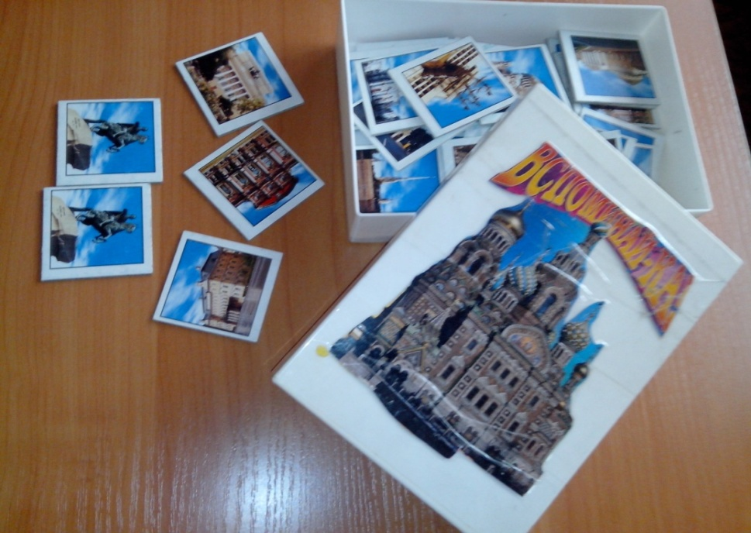

Slide 7
Реализация проекта
Беседа на тему «Гордимся тобой, наш город родной».
Составление творческих рассказов «Как я люблю отдыхать», «Моя улица», «Город, в котором я живу».
Цикл занятий («История возникновения родного города», «Реки и каналы города», «Достопримечательности нашего города» , «Наш любимый город»).
Прослушивание и заучивание стихотворений о Санкт-Петербурге.

Slide 8
Продуктивная деятельность:
лепка рельефная «Адмиралтейство»
аппликация «Петропавловская крепость»
рисование « Исаакиевский собор»
Коллективная работа рельефная лепка «Герб нашего города».
Конструирование
«Соборы Санкт – Петербурга»
Самостоятельная деятельность детей.

Slide 9
Работа с родителями
Конкурс работ родителей и детей:
рисунки достопримечательностей города
фото совместных посещений с детьми памятных мест города
поделки «Мой город»

Slide 10
Ожидаемый результат
Дети должны знать и называть свой город, достопримечательности родного города; символику города .
У детей должно быть сформировано чувство гордости за свой город и желание сохранить его чистым и красивым.
Создание фотоальбома «Наш любимый город».

